Slide 1
Tutorial of SP project
SI100B TA group

Slide 2
Array signal model
DOA estimation

Slide 3
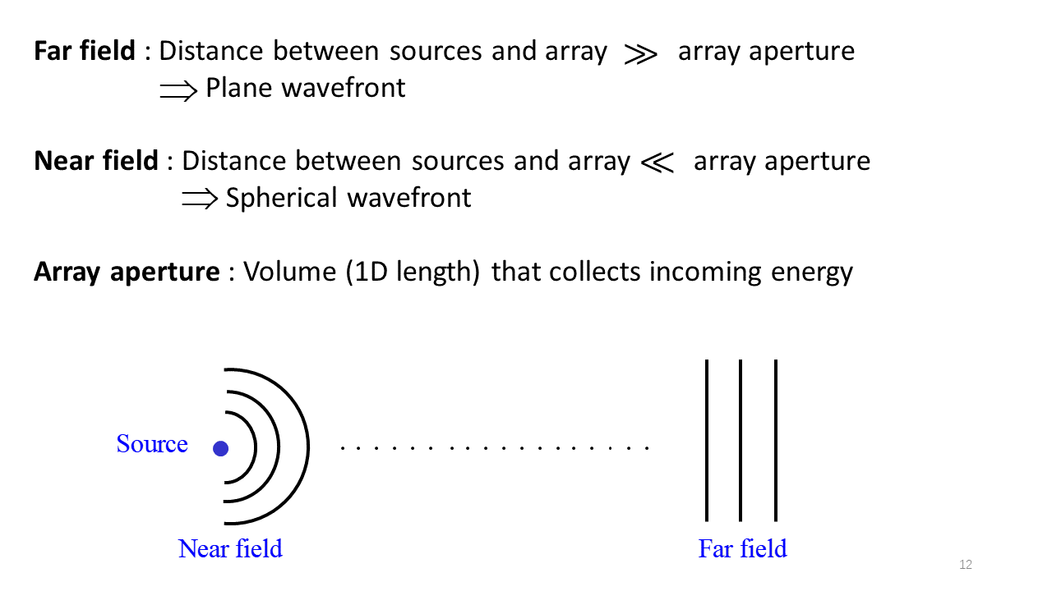
Notes:
Array aperture 阵列孔径

Slide 4
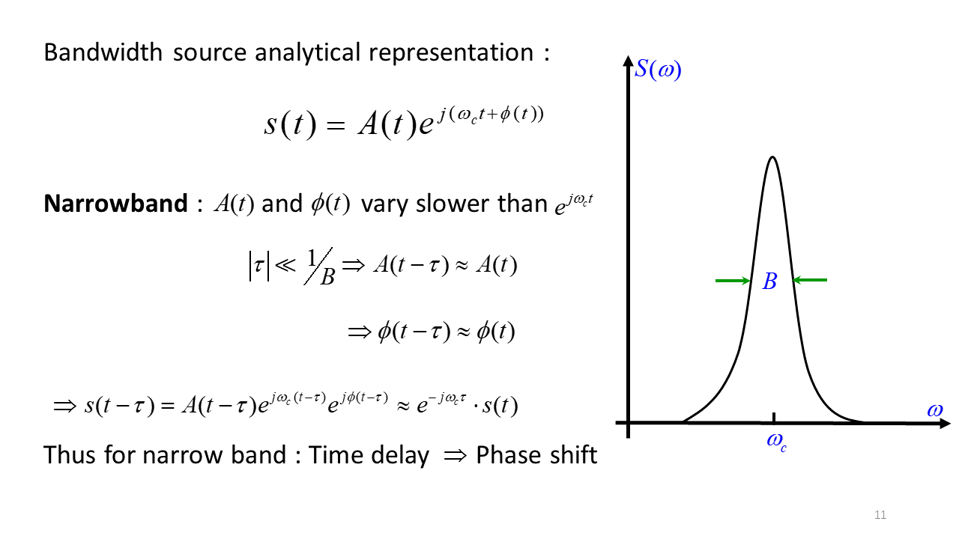
Notes:
Tao 延时

Slide 5
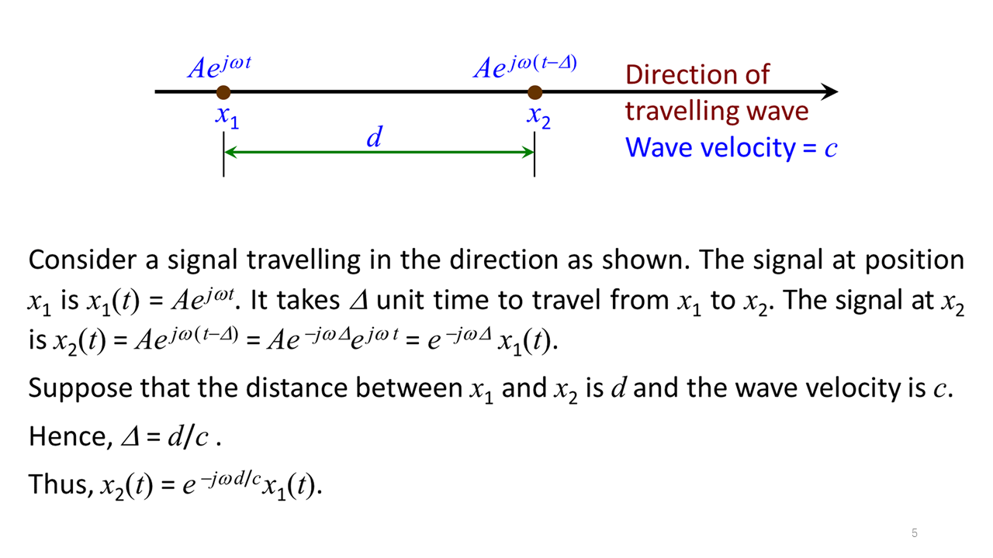
Notes:
C 340m/s

Slide 6
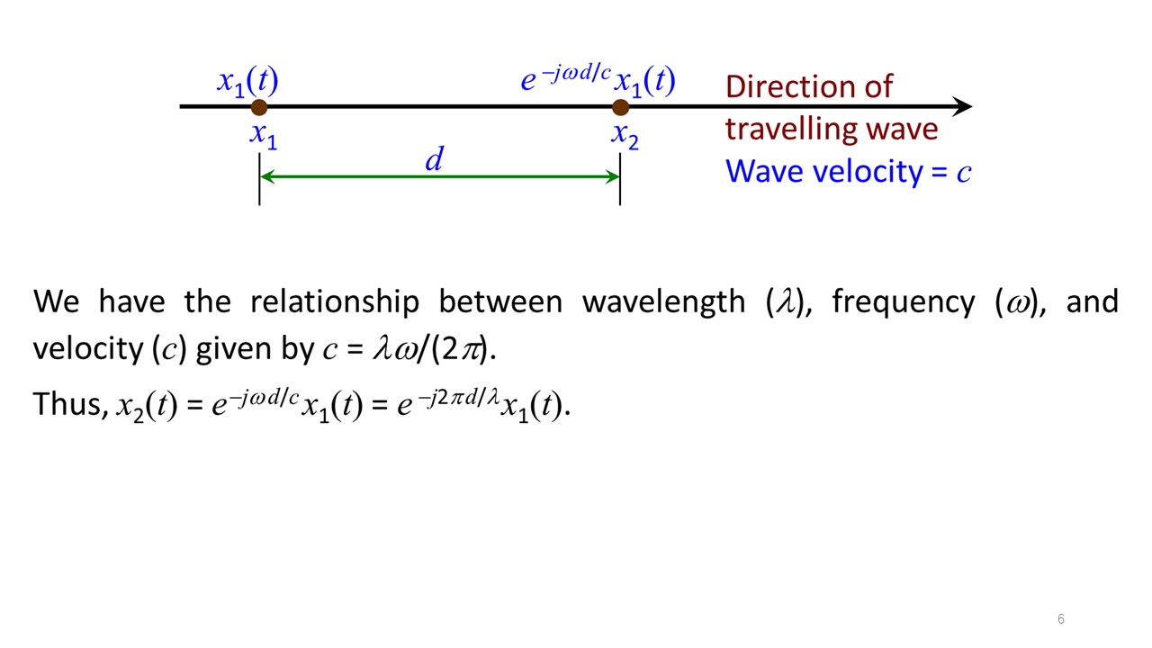

Slide 7
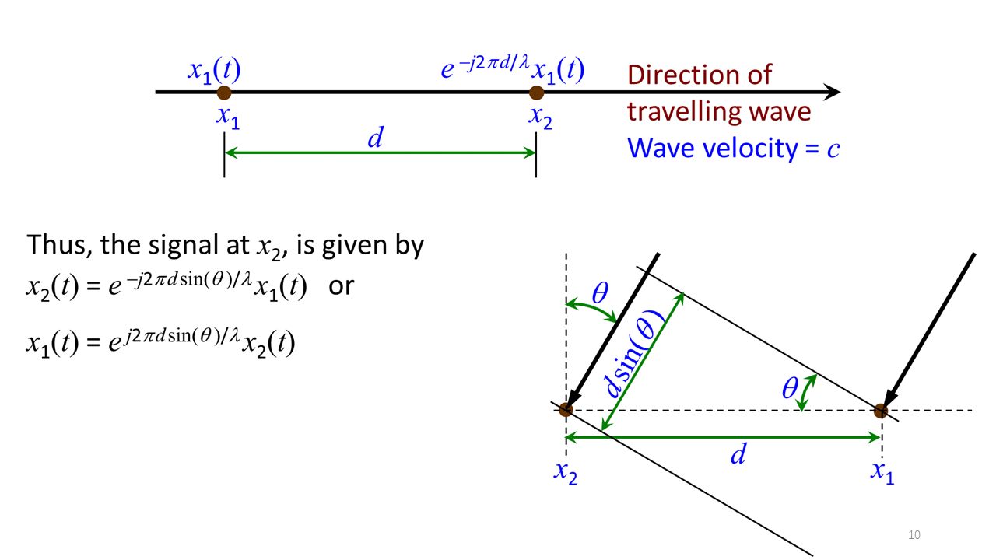

Slide 8
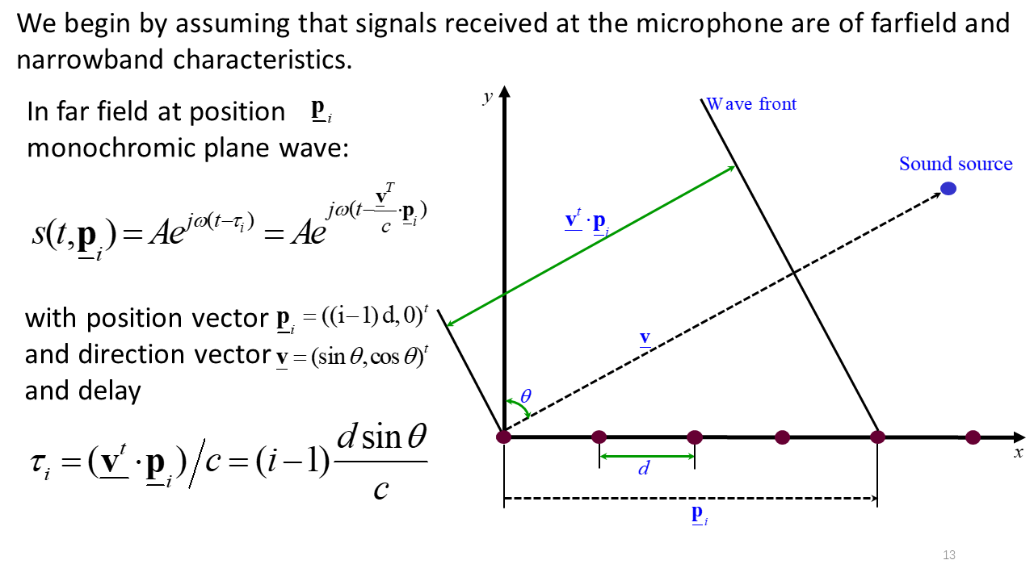
-
Notes:
i 传感器序号

Slide 9
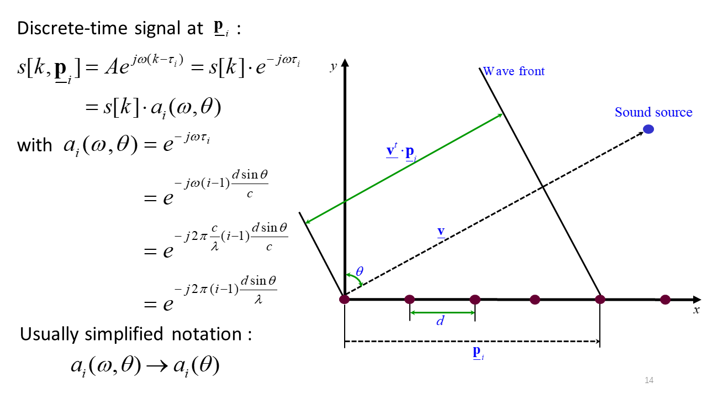

Slide 10
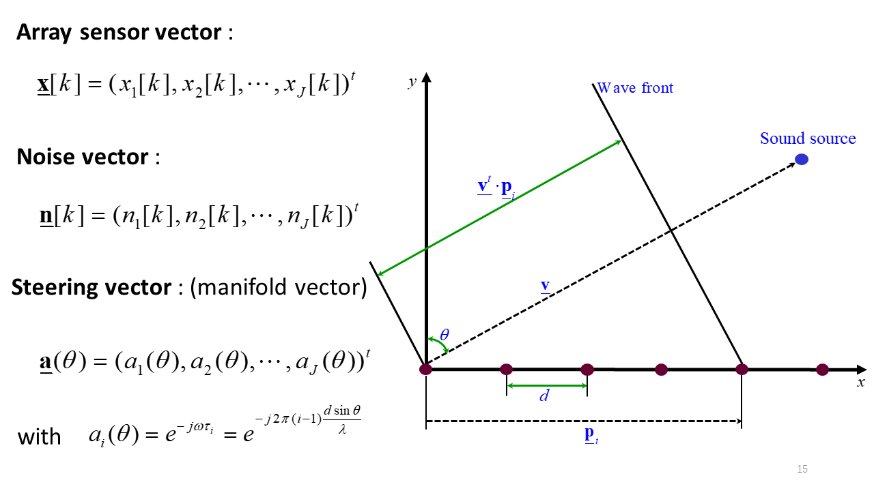

Slide 11
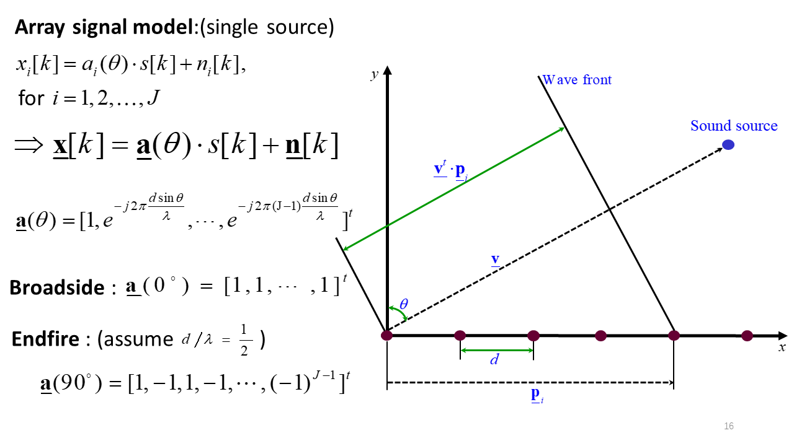

Slide 12
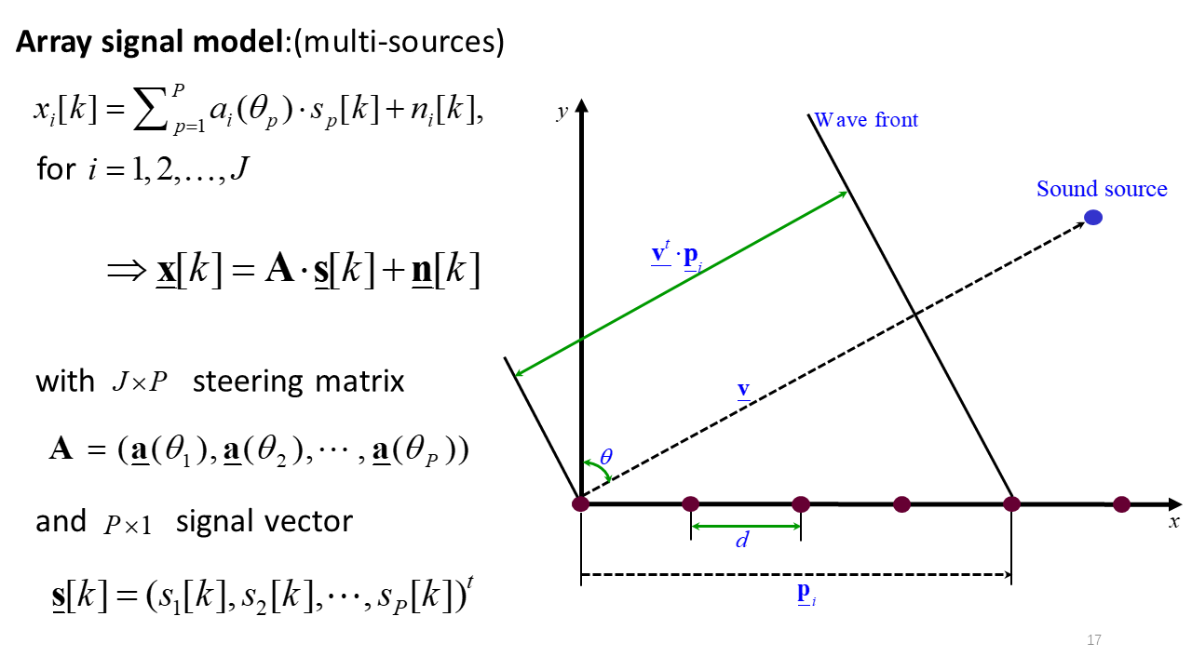

Slide 13
Array signal model
DOA estimation

Slide 14
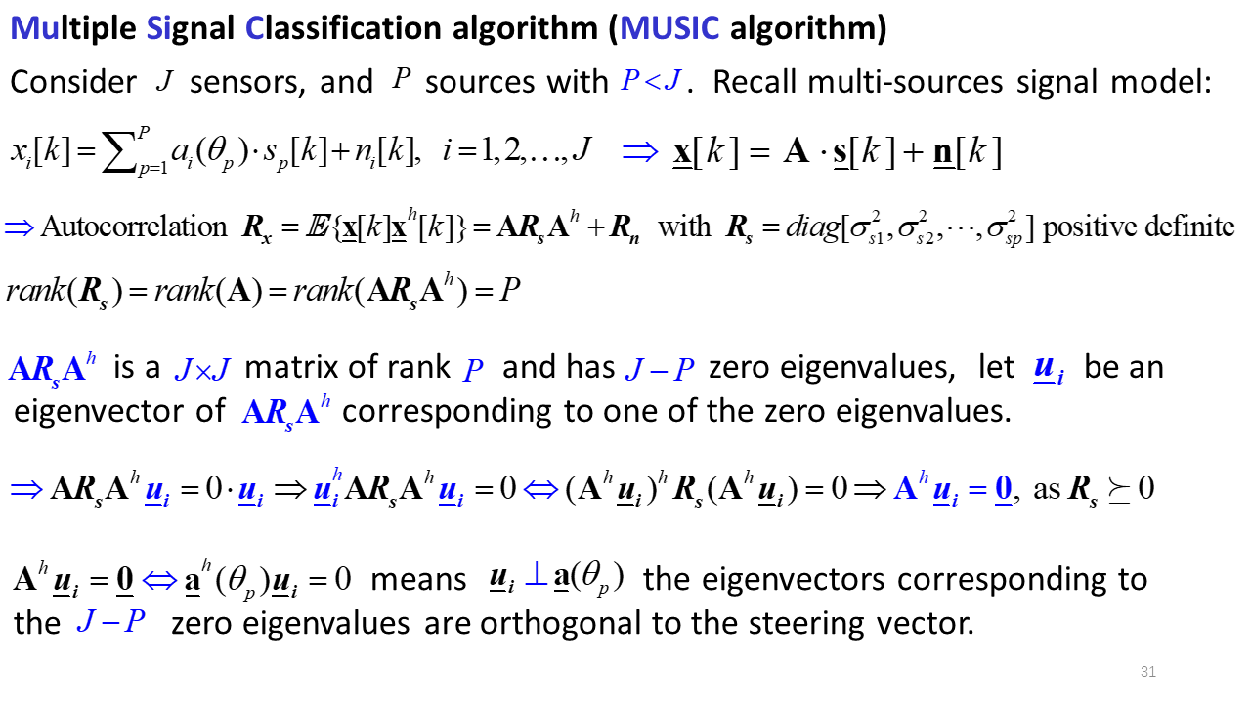
Notes:
1 Rx = 1/N * （x*x^h)
2 求Rx的最小两个特征值与对应的特征向量
3 两个特征向量组成U

Slide 15
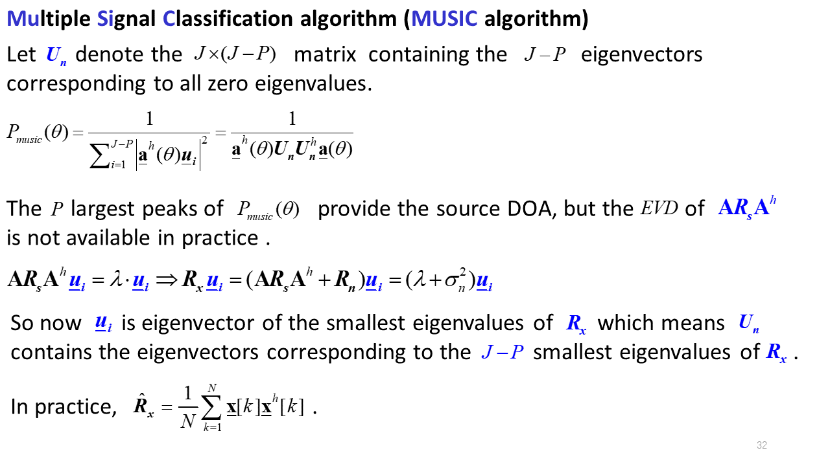

Slide 16
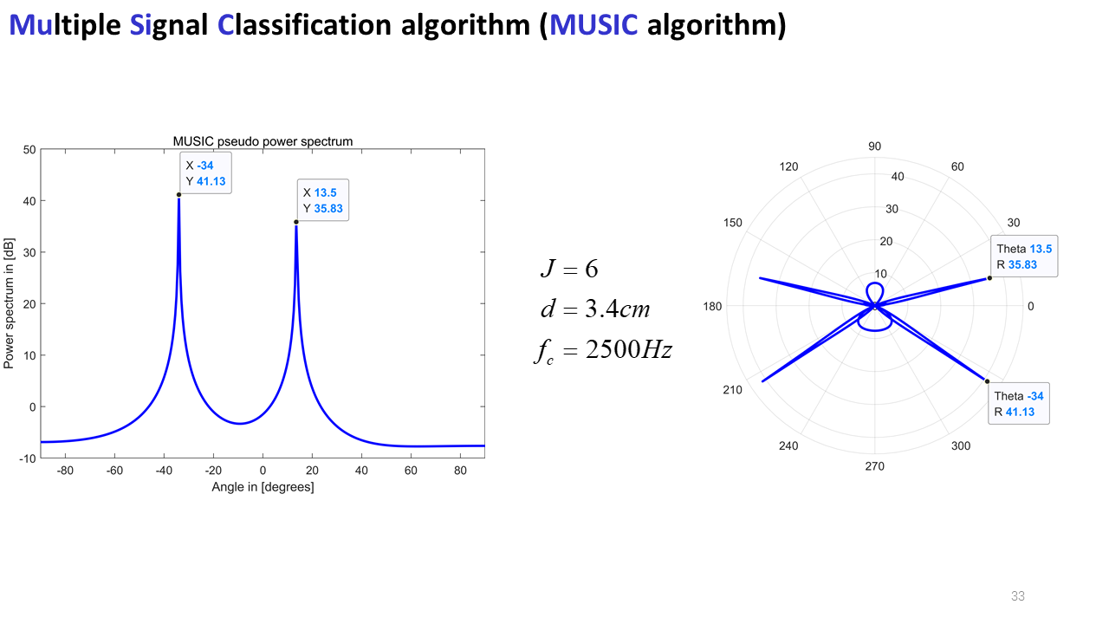

Slide 17
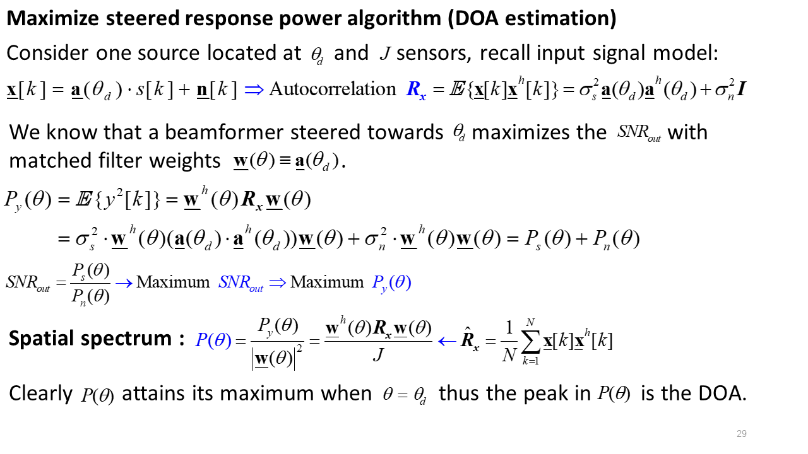

Slide 18
